Slide 1

PAN – 2. predavanje

Slide 2
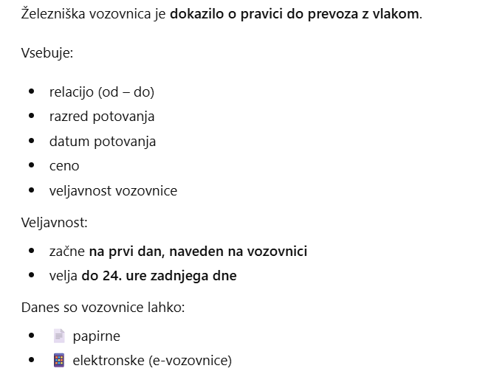

ŽELEZNIŠKI PROMET V TURIZMU

Slide 3
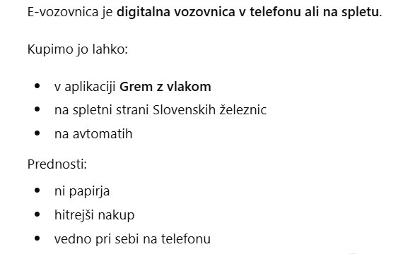
ŽELEZNIŠKI PROMET V TURIZMU

Slide 4
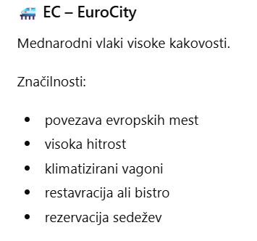
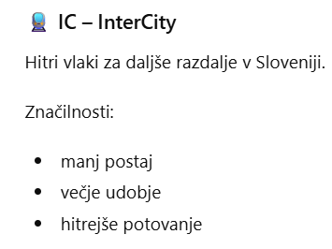
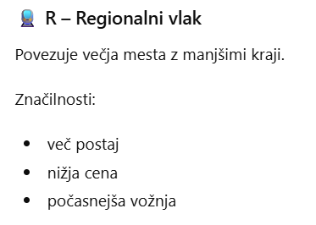
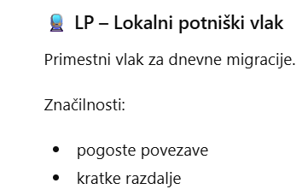
VRSTE VLAKOV (SŽ)

Slide 5
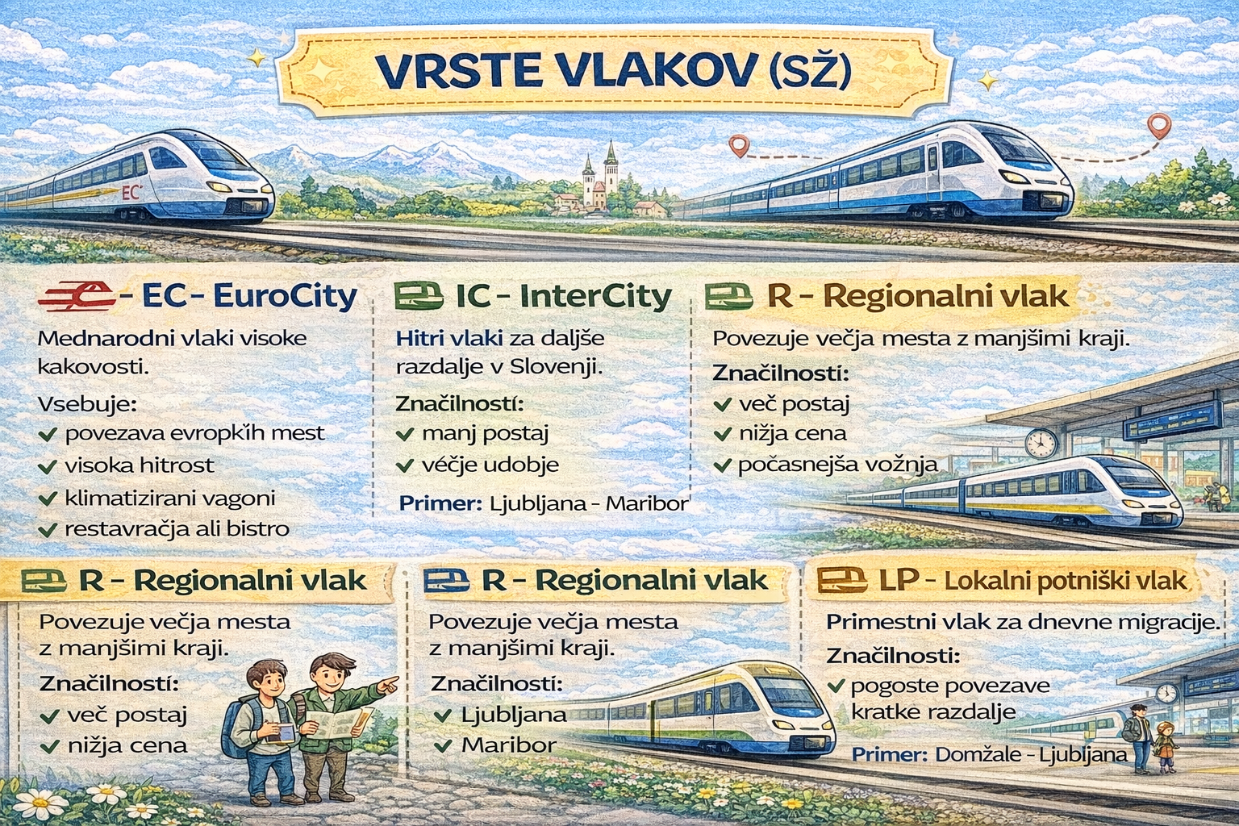

Slide 6
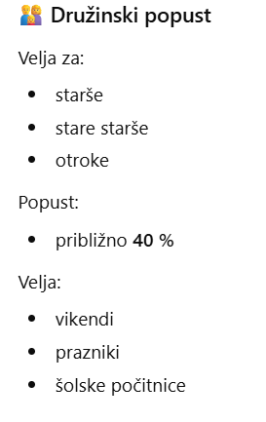
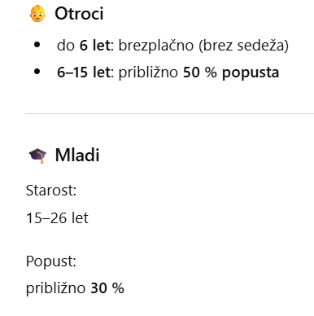
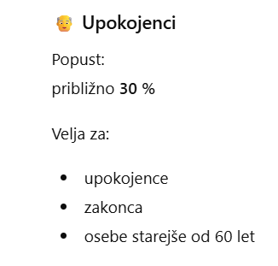
POPUSTI V NOTRANJEM PROMETU

Slide 7

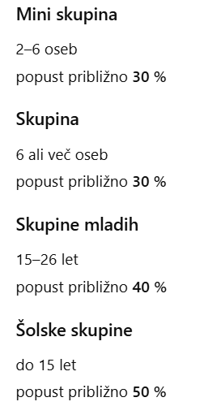

SKUPINSKI POPUSTI

Slide 8

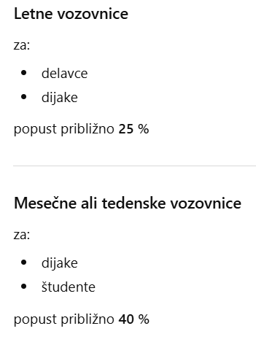

PAVŠALNE VOZOVNICE

Slide 9
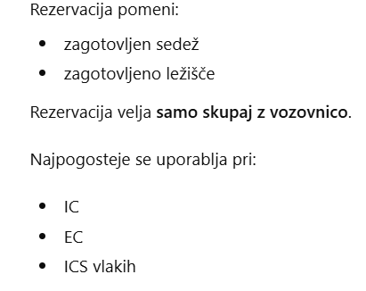
REZERVACIJE

Slide 10
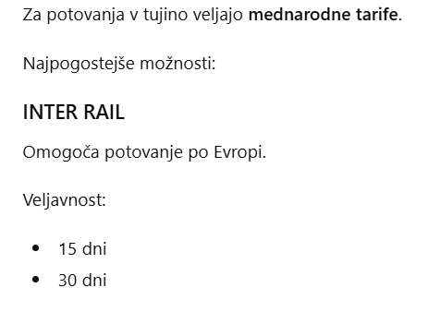
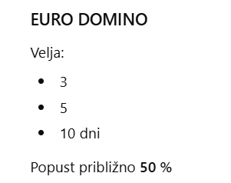
MEDNARODNE VOZOVNICE

Slide 11

VRSTE VLAKOV (SŽ)

Slide 12

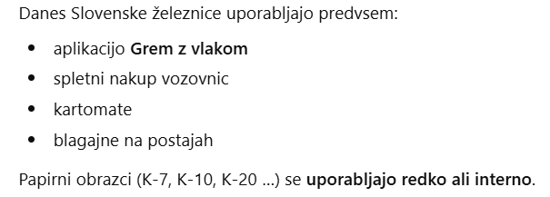
DIGITALNI SISTEM PRODAJE

Slide 13
PAVŠALNE VOZOVNICE

Slide 14
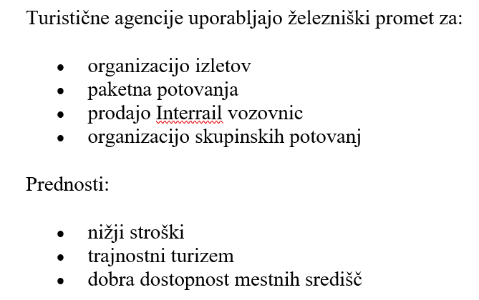
VLOGA ŽELEZNICE V TURISTIČNIH AGENCIJAH

Slide 15
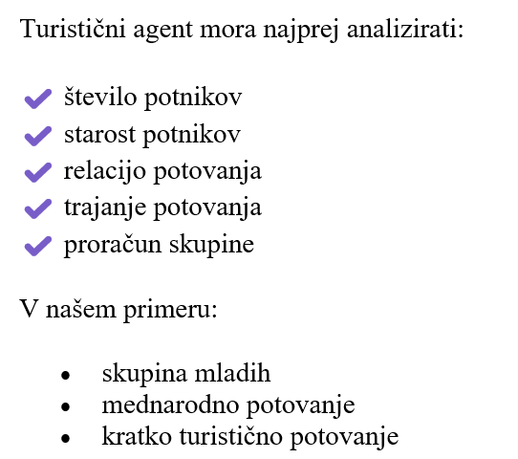
ANALIZA POVPRAŠEVANJA

Slide 16
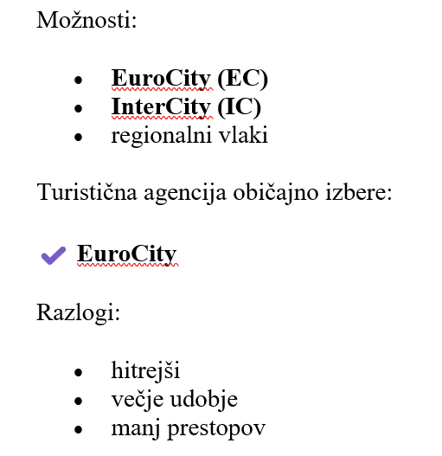
IZBIRA VRSTE VLAKA

Slide 17
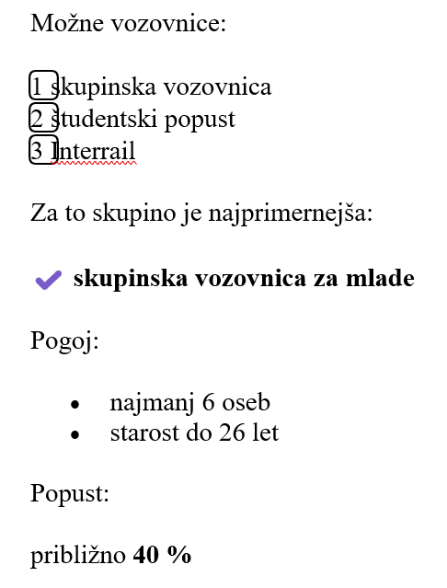
IZBIRA VOZOVNIC

Slide 18
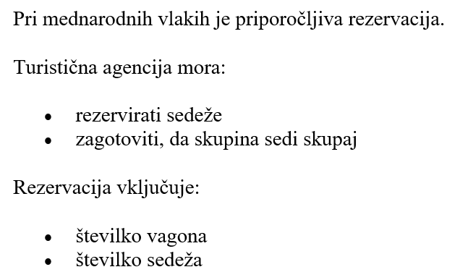
REZERVACIJA SEDEŽEV

Slide 19
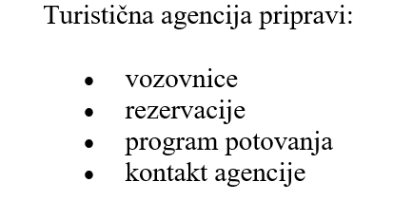
DOKUMENTACIJA

Slide 20
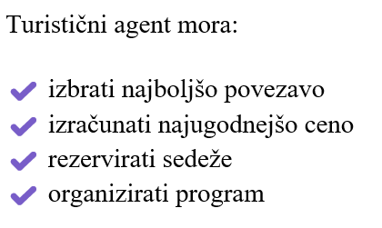
VLOGA TURISTIČNEGA AGENTA

Slide 21

Povezanost poslovanja turističnih agencij z drugimi izvajalci turističnih storitev - Sodelovanje s prevozniki
Letalski promet
Prevoz potnikov je eden od bolj kritičnih elementov v turistični ponudbi
Prevoz pomeni potnikom način potovanja iz kraja v kraj ali pa je atrakcija sam po sebi

Slide 22
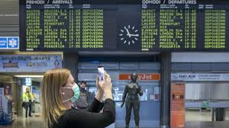
Letalski promet
Letalski prevoz ima ključen pomen v poslovanju turističnih agencij iz več razlogov:
Globalna dostopnost: Letalski prevoz omogoča turističnim agencijam, da ponujajo potovanja do destinacij po vsem svetu, kar povečuje privlačnost njihove ponudbe in omogoča strankam raziskovanje oddaljenih destinacij
Hitrost in učinkovitost: Letalski prevoz omogoča hitro premikanje po svetu, kar strankam omogoča maksimizacijo njihovega časa na destinaciji in povečuje privlačnost potovanja
Večji obseg storitev: Z združevanjem letalskih prevoznikov in ponudnikov turističnih storitev lahko agencije zagotovijo pakete, ki vključujejo prevoz, nastanitev, izlete in druge storitve, kar povečuje vrednost ponudbe za stranke

Slide 23

Letalski promet
Nove poslovne priložnosti: Sodelovanje s letalskimi prevozniki omogoča turističnim agencijam dostop do posebnih ponudb, popustov in ekskluzivnih paketov, kar lahko poveča prodajo in konkurenčnost agencije na trgu
Logistična podpora: Letalski prevoz zahteva kompleksno logistično podporo, ki jo turistične agencije zagotavljajo strankam, vključno z rezervacijami, prevozom do letališča, organizacijo prevoza na destinaciji in podporo v primeru sprememb ali odpovedi letov
Mednarodno sodelovanje: Sodelovanje s tujimi letalskimi prevozniki omogoča turističnim agencijam širitev svojega poslovanja na mednarodni ravni ter vzpostavitev partnerstev in mreženje z drugimi agencijami in ponudniki storitev po vsem svetu

Slide 24

Letalski promet
Zaradi teh razlogov je letalski prevoz ključna komponenta poslovanja turističnih agencij in igra pomembno vlogo pri:
zadovoljevanju potreb in pričakovanj strank ter
ustvarjanju uspešnih in privlačnih turističnih paketov

Slide 25
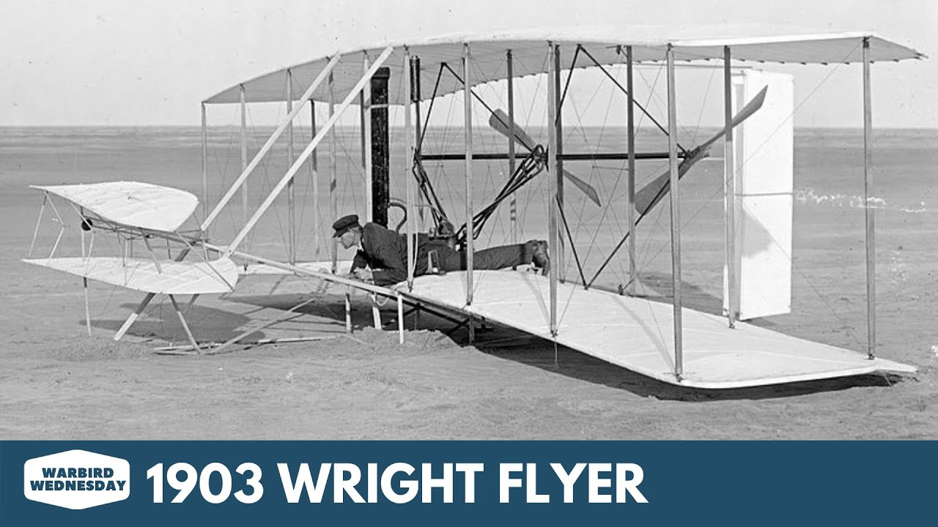
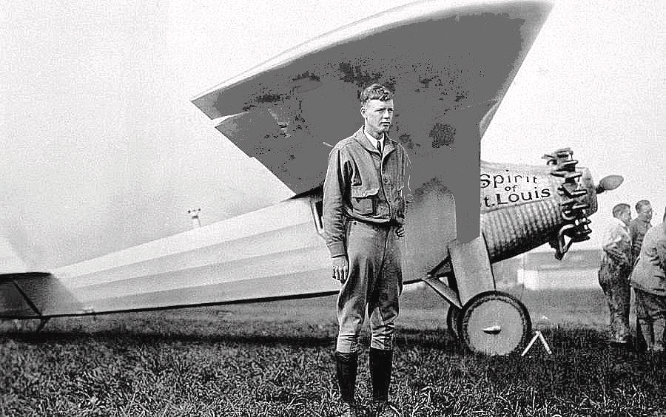
Letalski promet
Leto 1903 pomeni začetek današnjega motornega letalstva:
17.decembra 1903 sta ameriška izumitelja, brata WRIGHT, pilota in konstruktorja prva poletela z motornim letalom v Kitty Hawk v Severni Kaliforniji v ZDA
Charles Avgustus LINDBERG ameriški pilot pa je prvi preletel Atlantik od New Yorka do Pariza v 33 urah in pol, leta 1927 Ime letala: Spirit of St. Louis
Hiter razvoj letalstva se je začel po obeh svetovnih vojnah

Slide 26

Letalski promet
Leta 1929 se je 32 držav, ki so razvijale letalski promet srečalo v Varšavi z namenom, da uredijo promet v zraku
Sprejeli so t.im. VARŠAVSKO KONVENCIJO, ki je uzakonila
določena pravila:
- kakšna morajo biti letališča, osebje, vozniki
- kontrolo letenja
- odgovornost prevoznika za smrt ali poškodbo potnikov
odgovornost za izgubljeno ali poškodovano prtljago...
Ta konvencija je bila dopolnjena v Haagu 28.9.1955

Slide 27

Letalski promet
Leta 1944 so v Chicagu sprejeli CHICAŠKO KONVENCIJO o mednarodnem civilnem letalstvu, ki je vsebovala še podrobnejša pravila:
- uradni jezik
- pravica preleta neke države brez obveznosti ustavitve
- pravico pristanka v neki tuji deželi iz nekomercialnih namenov, npr. napolnitev tanka
- pravica vkrcanja in izkrcanja potnikov in njihove prtljage v drugi državi
- pravica vzdrževanja redne linije znotraj neke države...

Slide 28


Letalski promet
S Chicaško konvencijo je bila ustanovljena tudi MEDNARODNA ORGANIZACIJA ZA CIVILNO LETALSTVO - ICAO (International Civil Aviation Organization)
Leta 1945 pa je bila ustanovljena MEDNARODNA ORGANIZACIJA LETALSKIH PREVOZNIKOV - IATA (International Air Transtport Asociation)

Slide 29

Letalski promet -ČARTERSKI POLETI
Čarter oziroma zakup letala naredijo največkrat turistične agencije, kadar so prepričane, da bo povpraševanje po po določenem potovanju oziroma počitnicah veliko
Pri čarterskih poletih ne gre za redne linije ampak so to posebni termini na točno določeni relaciji
Ker gre za zakup polno za prazno, turistične agencije računajo na polno zasedenost letala in zato so tudi cene
veliko nižje od cen za redne linije

Slide 30
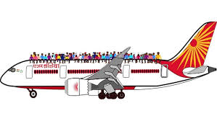
Letalski promet – zakup letala
Zakup letalskih zmogljivosti postavlja pred turistično agencijo problem:
- kako te zmogljivosti polno izkoristiti, saj je poslovni uspeh v veliki meri vezan na visoko stopnjo izrabe letal

Slide 31

Letalski promet – zakup letala
Za turista so čarterski poleti ugodni predvsem zaradi:
- hitrosti prevoza
nizke cene
Prednosti čarterskih poletov za leatlsko podjetje:
- podjetje proda naenkrat vso zmogljivost letala in
se s tem znebi skrbi za napolnitev letala
To je tudi razlog, da letalsko podjetje sestavi ceno za zakup v višini, ki je mnogo nižja od vsote cen za letalske vozovnice na redni progi na isti relaciji

Slide 32

Letalski promet – zakup letala
Prednosti čarterskih poletov za turistično agencijo:
- turistična agencija lahko s pomočjo čarterskega prevoza organizira taka potovanja, ki jih z drugimi sredstvi ne bi mogla zaradi pomanjkanja časa turistov in na relacijah, kjer ni drugih
prevoznih sredstev (npr. vikend v New Yorku…)
- uporaba čarterskih poletov omogoča turistični agenciji da razširi svojo turistično ponudbo in se prilagodi zahtevam turistov, ki jim je prosti čas vedno bolj pomemben.

Slide 33

Letalski promet – zakup letala
Problem zakupa za turistično agencijo je
kako zakupljene zmogljivosti polno izkoristiti, saj je poslovni uspeh v veliki meri vezan na visoko stopnjo izrabe letal
Čarterski poleti pa so ugodnejši od cen rednih linij, ker:
- so direktni do namembnega kraja in nimajo nepotrebnih vmesnih postankov, in je zato čas potovanja krajši kot pri rednih linijah
so nizke cene, ki so pretežno posledica velike izrabe zmogljivosti letala, kar pa pri rednih linijah ni primer
Slaba stran čarterskih poletov za turista pa je v tem:
- da niso svobodni pri izbiri prevoznika, tipa letala in časa potovanja

Slide 34

Letalski promet - letalske vozovnice
Dokument o letalskem prevozu je letalska vozovnica
To je pogodba med letalsko družbo, ki bo prevoz opravila in potnikom, ki bo storitev prevoza koristil
Letalskih vozovnic je več vrst:
Iclusive tours tarife so posebne letalske vozovnice, kjer je naročnik turistična agencija in ker vključi letalski prevoz v svoje programe je cena vozovnic nižja
Letalska družba je pripravljena prodati truistični agecniji določeno število letalskih vozovnic po nižji ceni, ker
turistična agencija z vključitvijo letalskega prevoza v programe, naredi te bolj zanimive, hkrati pa letalska družba proda prazna mesta na rednih linijah

Slide 35

IT tarif v letalskem prometu
"Inclusiv tours" - IT tarife se uporabljao v letalskem prometu, kadar je letalski prevoz sestavni del pavšalnega potovanja ali pavšalnih počitnic, ki jih organizira turistična agencija v
sodelovanju z letalskim prevoznikom
IT tarife so za približno 30 - 40% nižje od tarif na rednih letalskih linijah (čarterji do 70%)
Za uporabo IT tarif so točno določeni pogoji, ki jih je določila IATA, kot združenje rednih letalskih linijskih prevoznikov

Slide 36
IT tarif v letalskem prometu
Pogoji, ki dovoljujejo uporab IT tarif:
1. IT tarife se uporabljajo na rednih letalskih progah
2. uporabljati se smejo le za pavšalna potovanja, ki jih organizira turistična agencija skupaj z letalskim prevoznikom
3. program mora vsebovati poleg letalskega prevoza tudi "zemeljski program" (hotelske
storitve, oglede, avtobusne prevoze, obiske prireditev...)
4. potovanje se prodaja po pavšalni ceni. Te cene določi vsako leto IATA, in sicer minimalno ceno prevoza na določeni relaciji in minimalno ceno celotnega potovanja z bivanjem. Te minimalne cene so dane in se jih drži vsaka letalska družba
5. namembni kraj letalskega prevoza mora biti obenem kraj povratka, kar pomeni boljši izrabo zmogljivosti (redne linije)
6. določen je minimalni čas potovanja v posameznih conah, na katere je razdeljen ves svet. Minimum znaša v nekaterih conah 3 dni, v drugih pa 2 meseca. S tem so onemogočena samo potovanja brez bivanja v namembni državi in teh tarif ni mogoče uporabljati le za prevoze in poslovna potovanja.
7. določeni so točni datumi, ko IT tarife ni dovoljeno uporabljati:
* večinoma v času praznikov; npr. Novo leto, termini posebnih prireditev
* npr. olimpijada - V teh rokih je pričakovati, da bodo redne linije itak dobro
zasedene, kar kaže, da IATA ščiti interese rednih linijskih prevoznikov.
8. določena je minimalna velikost skupine se razlikuje med sedmimi conami, na katere je razdeljen svet, večinoma pa znaša 9 - 12 oseb
9. za izvedbo potovanja z uporabo IT tarif je potreben vnaprej objavljen program. V programu mora biti naveden linijski prevoznik s šifro prevoznika, linije in aranžmaja

Slide 37
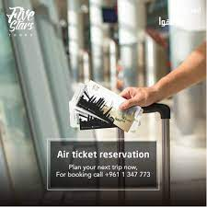
IT tarif v letalskem prometu
Organizacija pavšalnih potovanj z uporabo IT tarif na rednih linijah ima pred enakimi potovanji s čarterskimi prevozniki nekaj bistvenih prednosti:
* cene potovanja z uporabo IT tarif so sicer nekaj višje kot pri prevozu s čarterskimi letali, vendar je osnovni riziko pri čarterskih letalih v tem, da je možno doseči nizko ceno šele s
skoraj polno ali vsaj 90% napolnitvijo letala, kar pri zmogljivosti današnjih letal pomeni udeležbo najmanj 80 - 100 ali celo 150 potnikov
* Uporaba IT tarif pa je možna že pri minimalni udeležbi 9 - 12 potnikov, kar pomeni da je možno organizirati potovanje že za 10 - 20 potnikov, kar seveda pomeni za organizatorja potovanja mnogo manjši riziko in širše možnosti za izvedbo tistih potovanj, kjer ni pričakovati velike udeležbe

Slide 38
Pomen rent-a-car službe pri organizaciji potovanj
mobilnost kot ključni element potovanja
Potovanje ≠ samo let ali hotel
pomembna je mobilnost na destinaciji
turist potrebuje fleksibilnost
dostop do oddaljenih znamenitosti
možnost individualnega raziskovanja destinacije
💡 primer:
turist pride v Barcelona → želi obiskati Montserrat, Costa Brava

Slide 39
Kaj je rent-a-car storitev
Rent-a-car storitev pomeni kratkoročni najem vozila turistu ali poslovnemu potniku za določen čas in za določeno ceno.
Značilnosti:
najem za ure / dni / tedne
različni tipi vozil
prevzem in vračilo na različnih lokacijah
Primeri ponudnikov:
globalni
lokalni
partnerski sistemi z agencijami

Slide 40
Povezanost rent-a-car storitve s turističnimi agencijami
Turistične agencije pogosto:
posredujejo najem vozil
vključujejo rent-a-car v turistične pakete
sodelujejo s partnerskimi ponudniki
Funkcije za agencijo:
dopolnitev turističnega paketa
povečanje prihodkov (provizija)
večja konkurenčnost ponudbe
💡 primer paketa:
Let + hotel + najem avtomobila

Slide 41
Prednosti rent-a-car storitev za turiste
✔ fleksibilnost potovanja
✔ časovna neodvisnost
✔ dostop do manj dostopnih destinacij
✔ večje udobje in zasebnost
spontana potovanja
road-trip kultura
raziskovanje manj turističnih krajev

Slide 42
Pomen za destinacijo in turizem
Rent-a-car ima tudi makro turistični pomen:
večja mobilnost turistov
razvoj regionalnega turizma
povečanje potrošnje turistov
Turisti lahko obiskujejo:
manj znane kraje
podeželske destinacije
naravne znamenitosti

Slide 43
Izzivi rent-a-car storitev
Pomembni izzivi:
prometna obremenitev
vpliv na okolje
regulacija v mestih
digitalna konkurenca (car-sharing)
Primeri novih trendov:
električna vozila
digitalne platforme
mobilne aplikacije

Slide 44
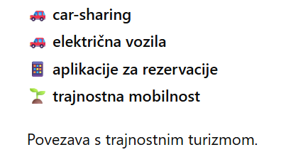
Novi trendi mobilnosti v turizmu

Slide 45
Zaključek
Rent-a-car storitve so pomemben element turističnega sistema, ker:
povečujejo mobilnost turistov
omogočajo individualno raziskovanje destinacij
dopolnjujejo ponudbo turističnih agencij
prispevajo k razvoju turizma na destinaciji

Slide 46
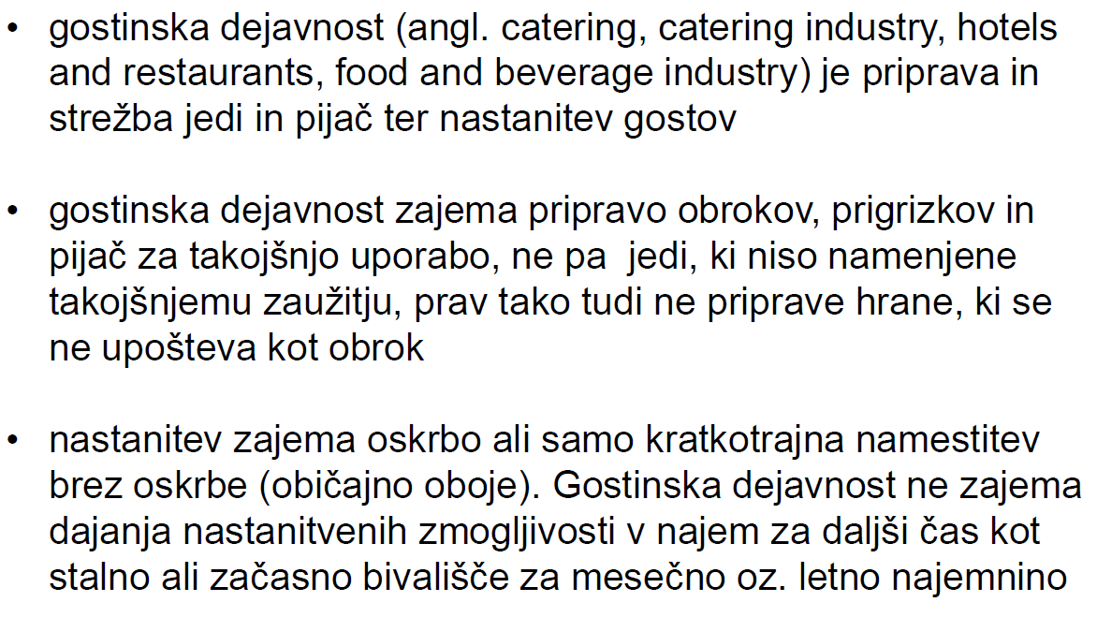
Gostinska dejavnost

Slide 47
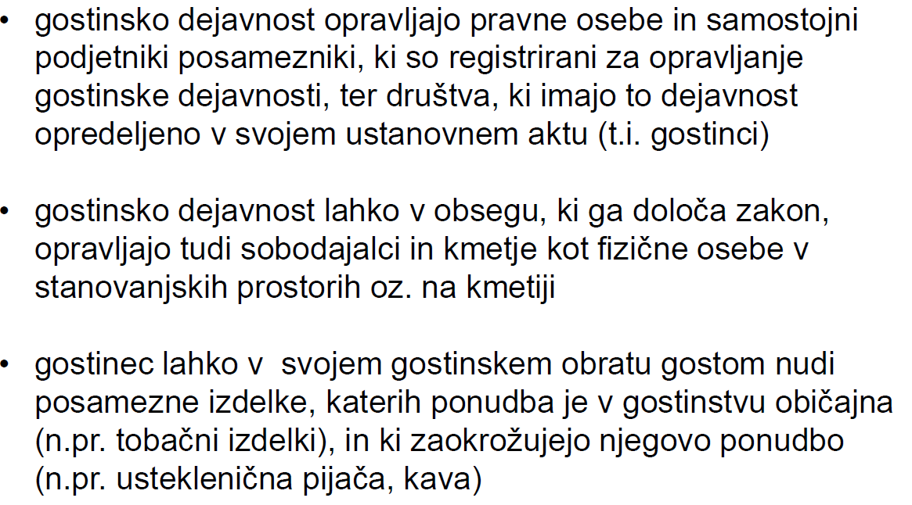
Kdo je lahko nosilec gostinske dejavnosti

Slide 48
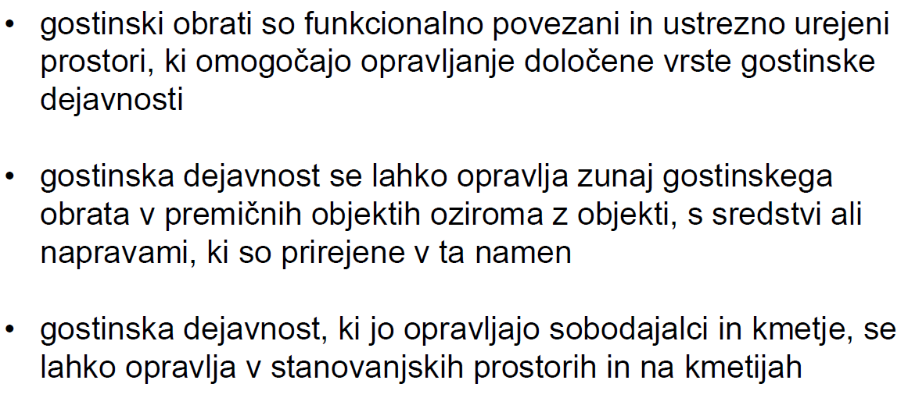
Kaj je to gostinski obrat

Slide 49
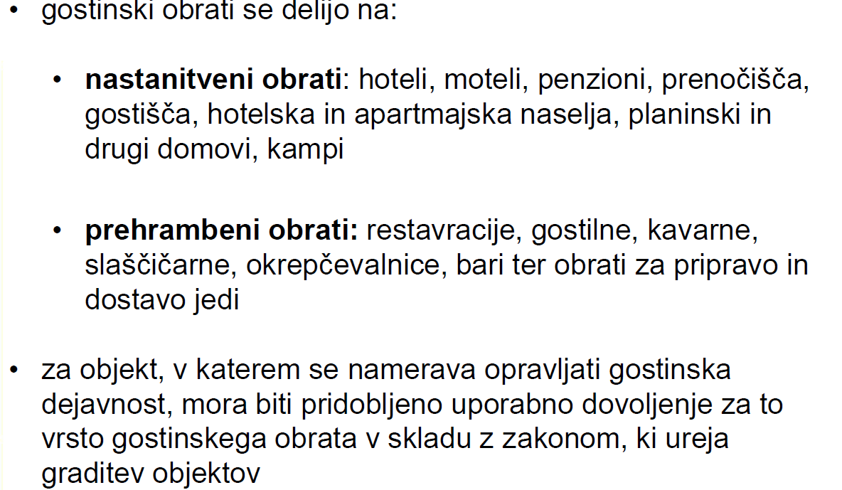
Vrste gostinskih obratov

Slide 50
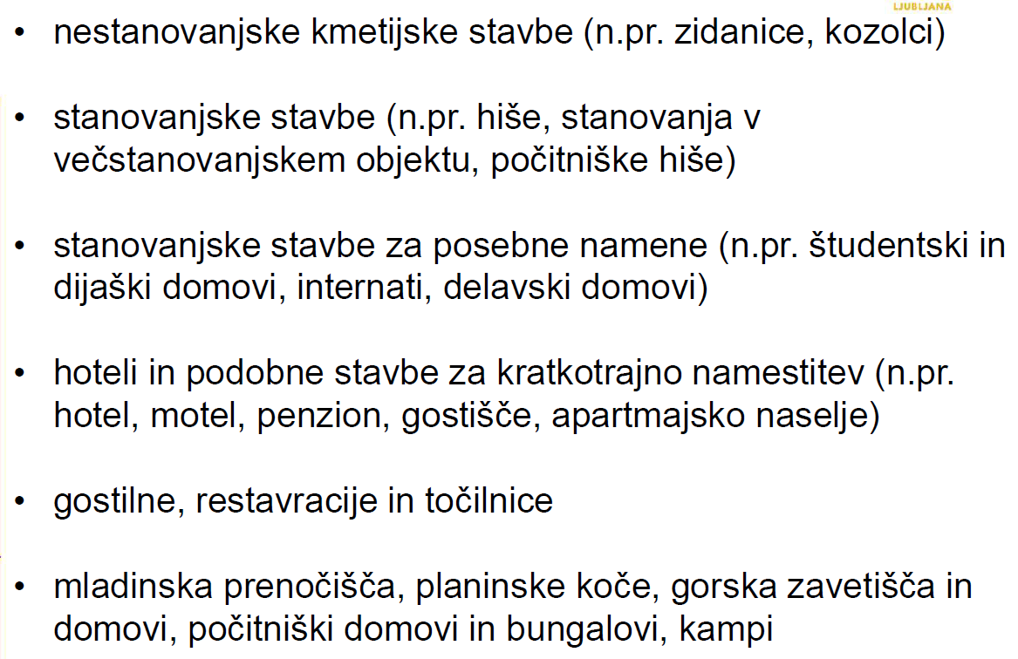
Objekti, v katerih se lahko opravlja gostinska dejavnost

Slide 51
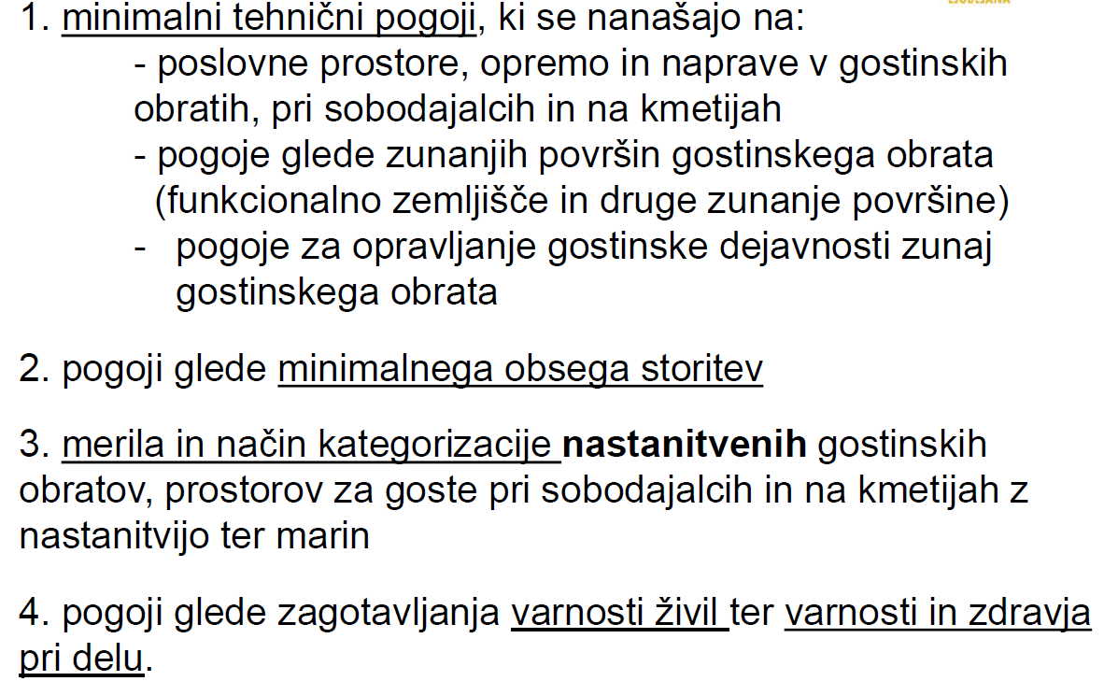
Pogoji za opravljanje gostinske dejavnosti

Slide 52
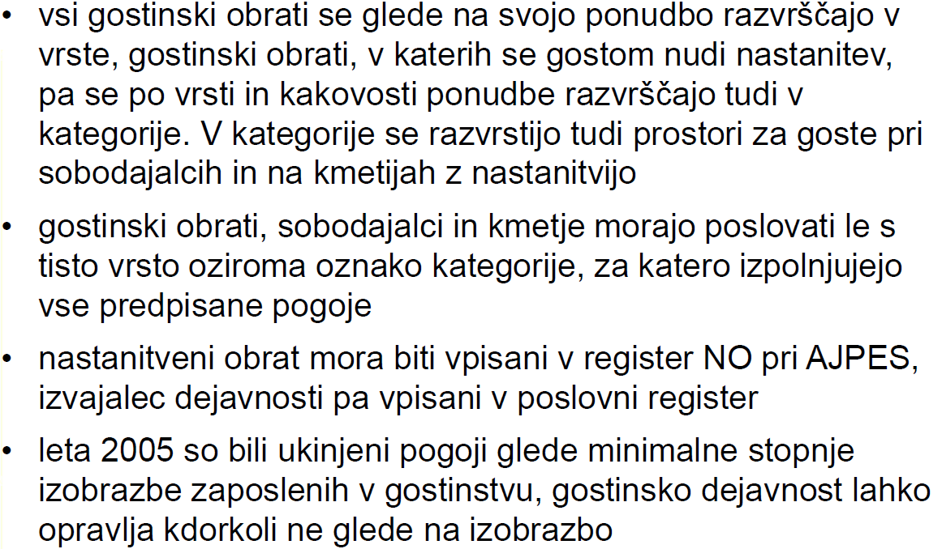
Določila zakona o gostinstvu

Slide 53
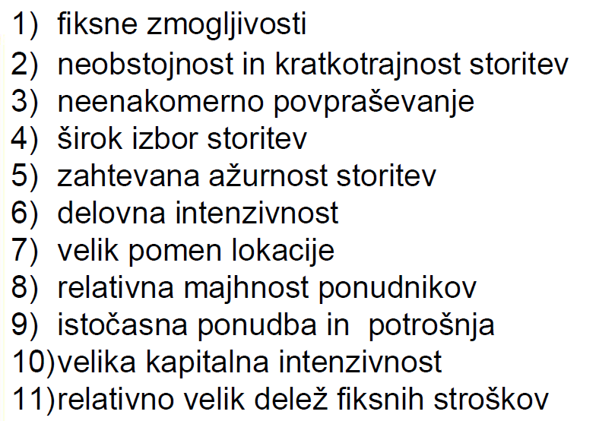
Osnovne značilnosti gostinske dejavnosti

Slide 54
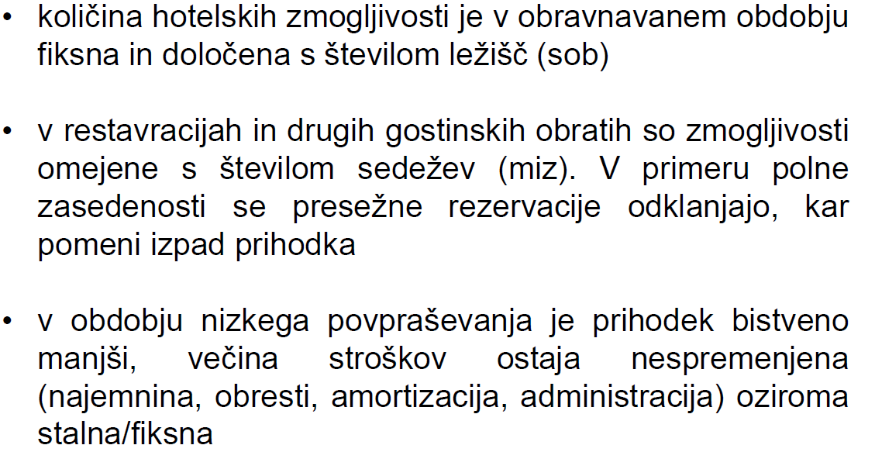
Fiksne zmogljivosti

Slide 55
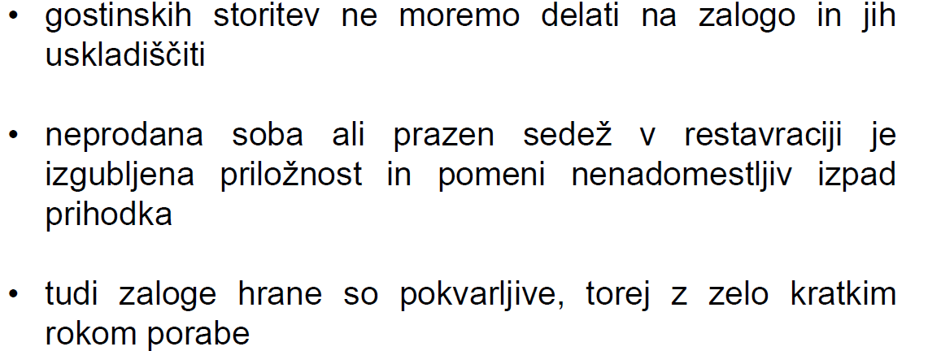
Neobstojnost oz. kratkotrajnost storitev

Slide 56
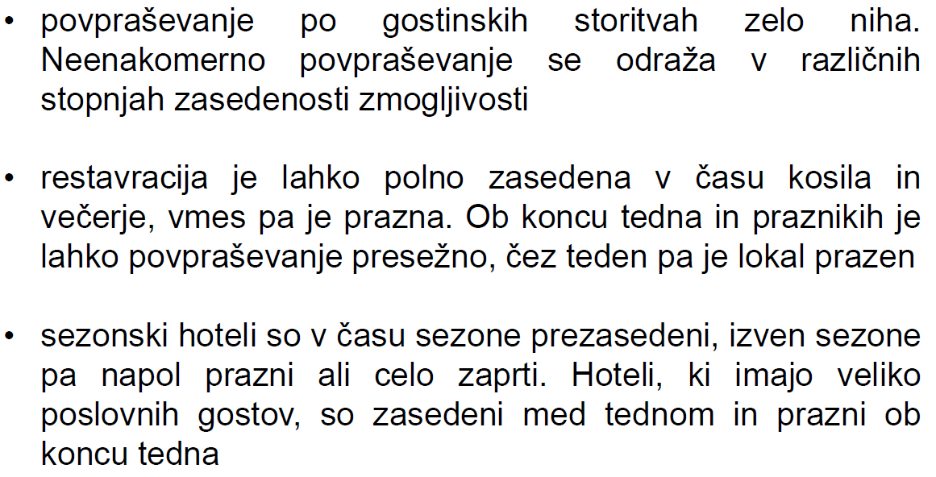
Neenakomerno povpraševanje

Slide 57
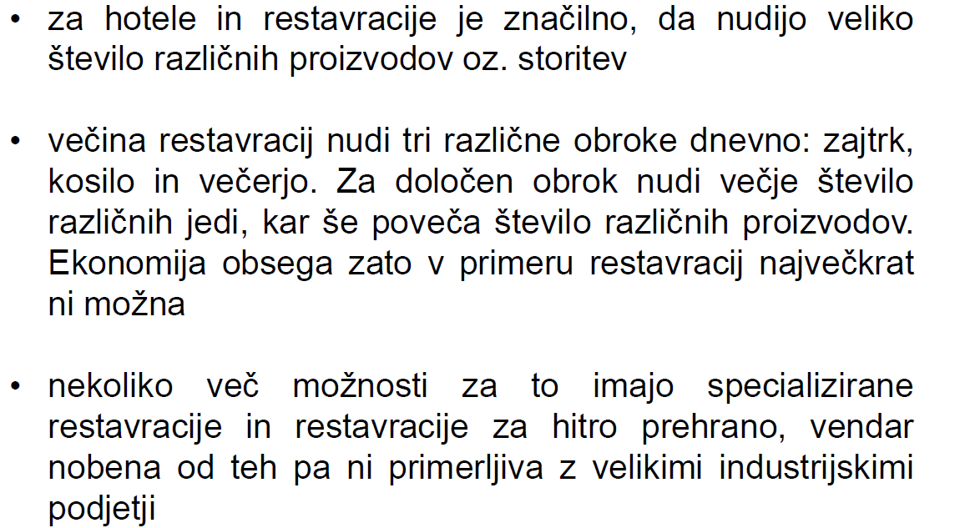
Širok izbor storitev

Slide 58
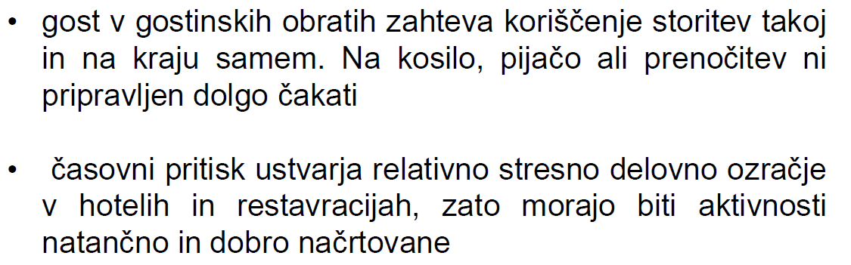
Ažurnost storitev

Slide 59
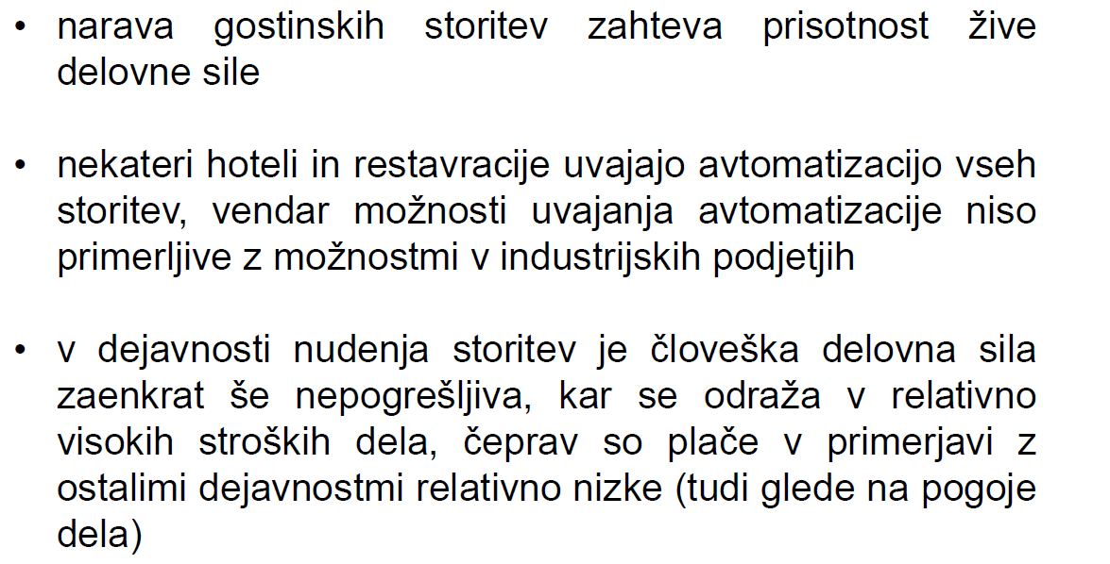
Delovna intenzivnost

Slide 60
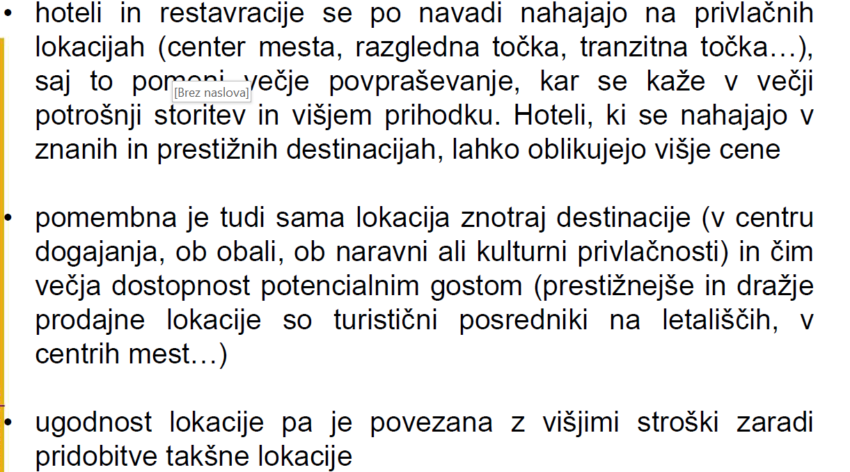
Velik pomen lokacije

Slide 61
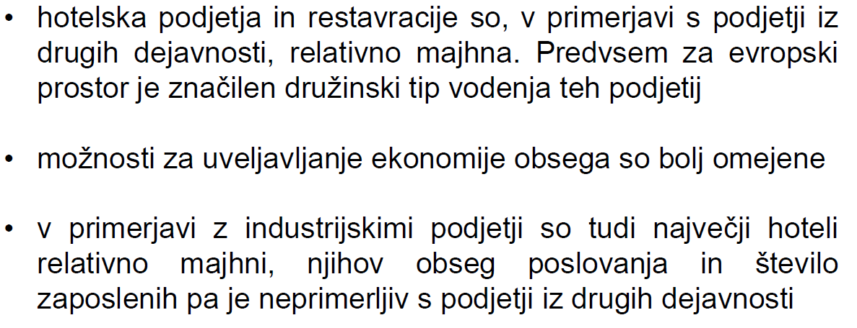
Relativna majhnost podjetij

Slide 62
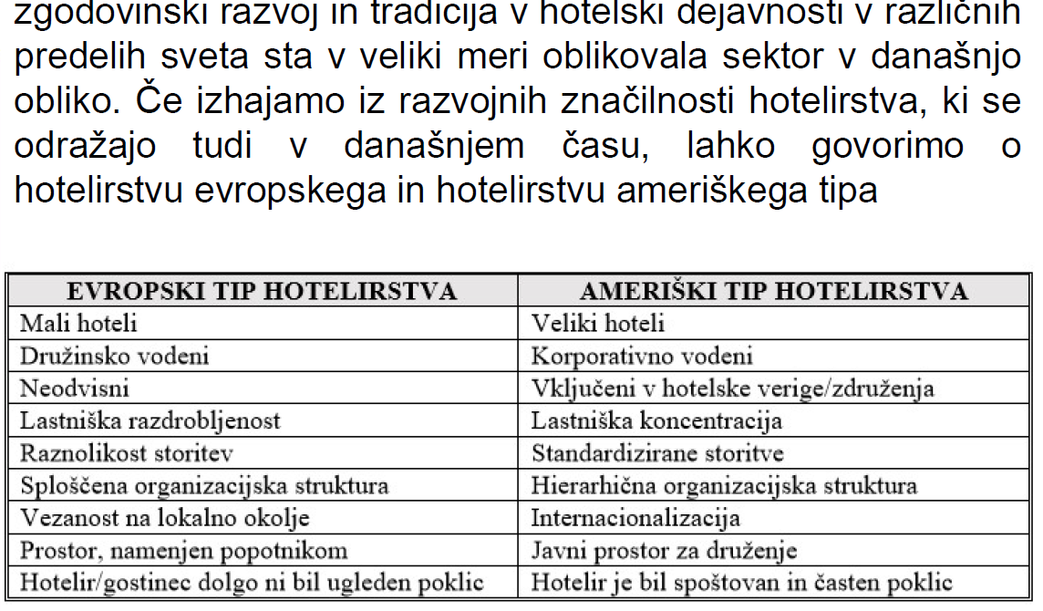
Razlike med evropskim in
ameriškim tipom hotelirstva

Slide 63
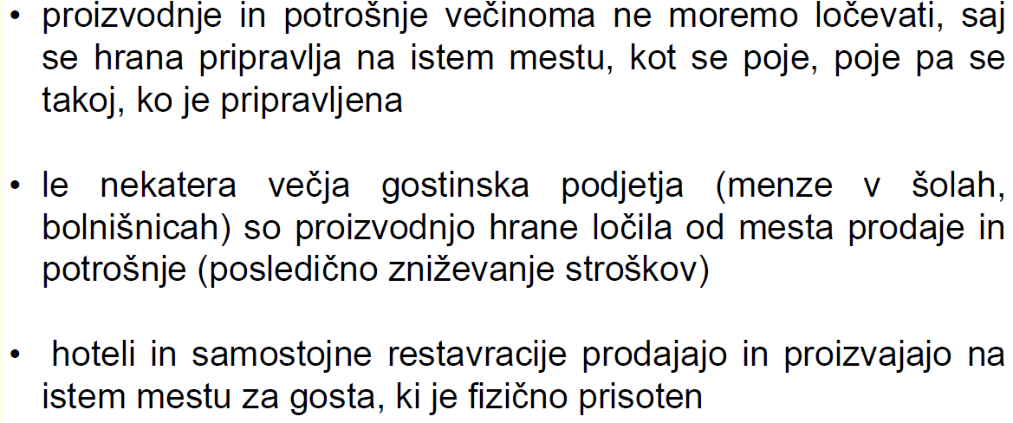
Istočasnost proizvodnje in potrošnje

Slide 64
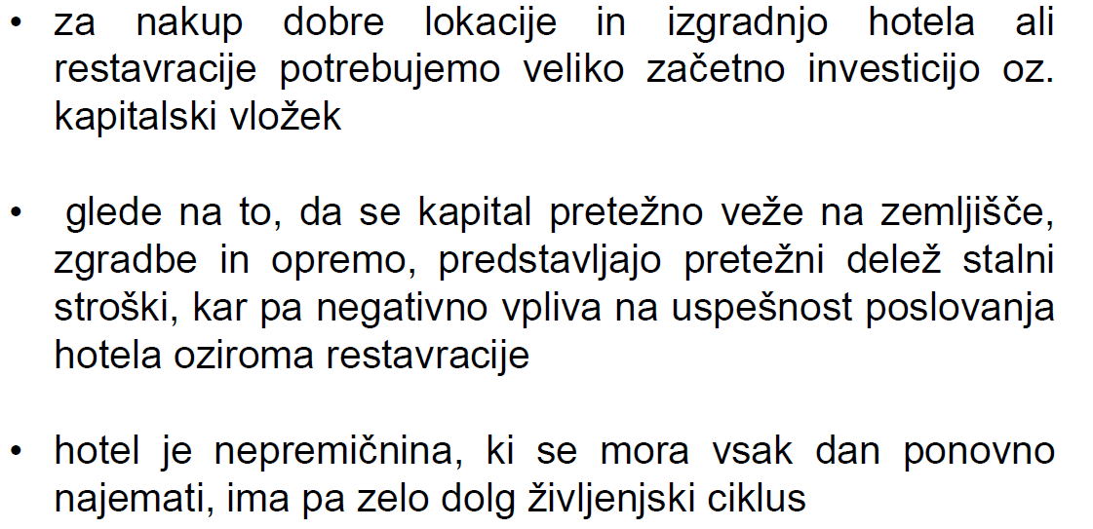
Velika kapitalska intenzivnost

Slide 65
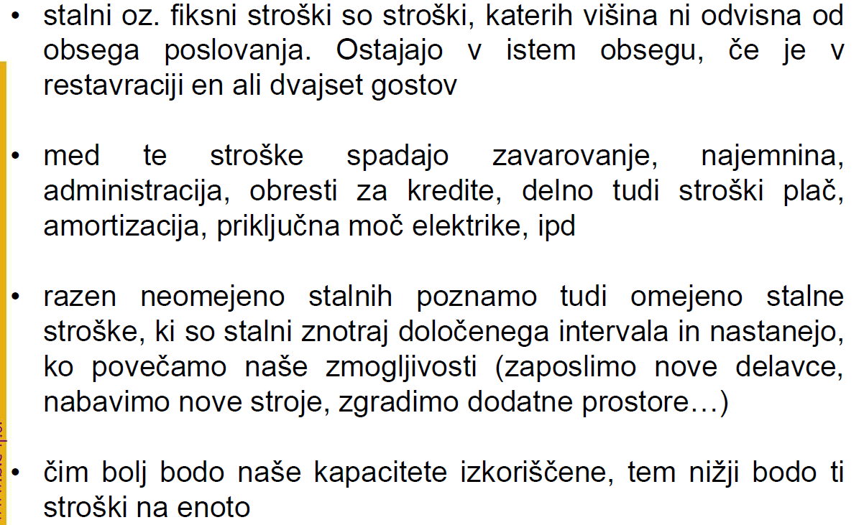
Velik delež fiksnih stroškov

Slide 66
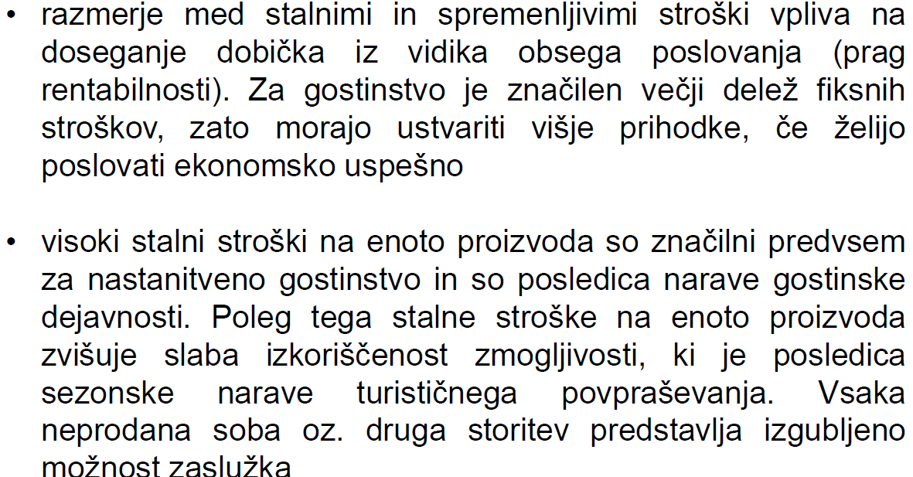
Neugodno razmerje med stalnimi in
sprejemljivimi stroški

Slide 67

Nastanek in razvoj gostinskih
obratov

Slide 68

Razvoj gostinske dejavnosti

Slide 69

Zgodovinski pregled razvoja gostinstva

Slide 70

Zgodovinski pregled razvoja gostinstva

Slide 71

Dejavniki, ki vplivajo na
razvoj gostinstva

Slide 72
Dejavniki, ki vplivajo na
razvoj gostinstva

Slide 73

Delitvena ekonomija v gostinstvu

Slide 74

Delitvena ekonomija v gostinstvu

Slide 75


